Slide 1








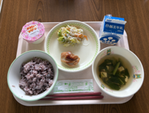
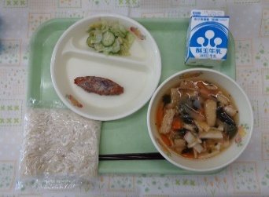
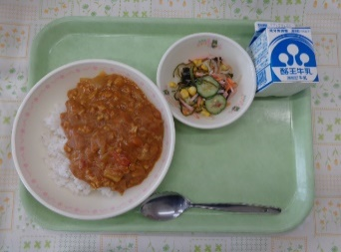
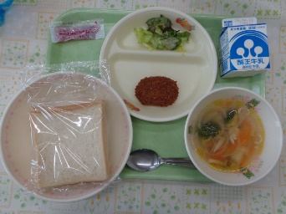
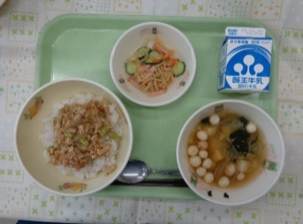
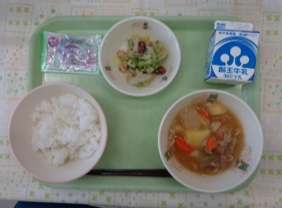
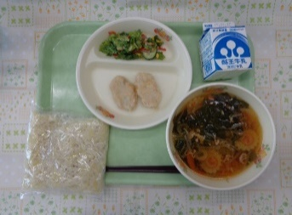
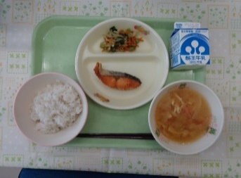
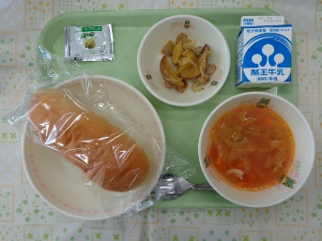
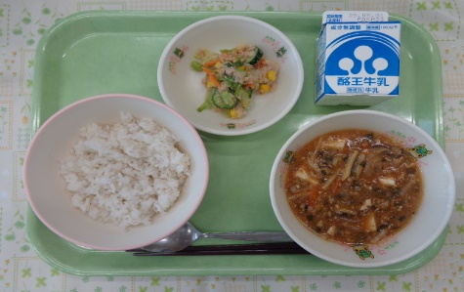
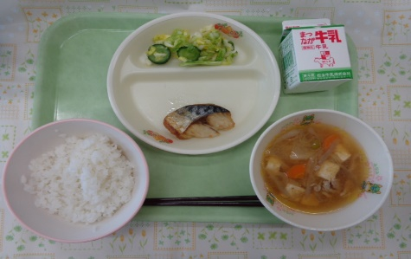
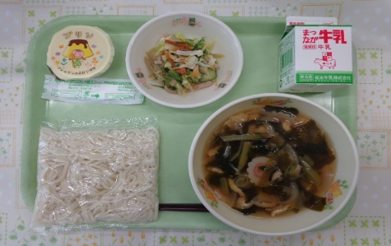
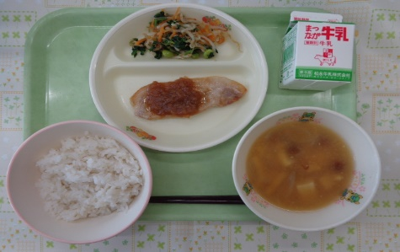
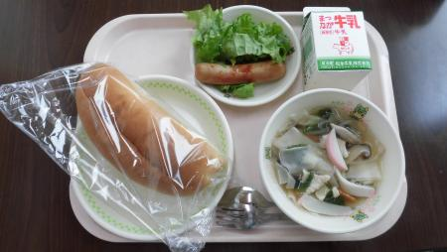
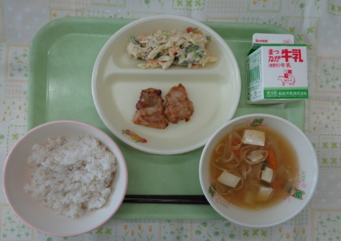
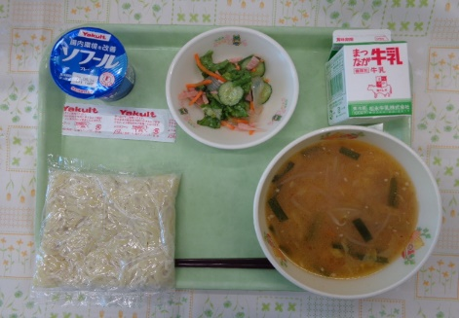


４月の学校給食
紫黒米ごはん
牛乳
鶏肉の照り焼き
野菜のあえ物
すまし汁
お祝いゼリー
ソフトメン
きつねうどん
牛乳
ささかまのゆかり揚げ
レタスサラダ
麦ごはん
ポークカレー
牛乳
海藻サラダ
食パン
いちごジャム
牛乳
国産キャベツメンチカツ
添えサニーレタス
野菜スープ
肉そぼろ丼
牛乳
切干大根のサラダ
キャベツのみそ汁
ごはん
鉄っこひじき
牛乳
肉じゃが
ビーンズサラダ
中華めん
醤油ラーメン
牛乳
豆腐ナゲット
さっぱりサラダ
麦ごはん
牛乳
鮭の唐揚げ
のり和え
油揚げのみそ汁
コッペパン
ラ･フランスジャム
牛乳
ジャーマンポテト
ミネストローネ
麦ごはん
牛乳
麻婆豆腐
ツナとコーンのサラダ
ごはん
牛乳
さばの塩焼き
キャベツの浅漬け
豚汁
ソフトメン
わかめうどん
牛乳
パリパリサラダ
プリン
麦ごはん
牛乳
豚肉のアップルソースかけ
ほうれん草のおかか和え
なめこ汁
ウインナードッグパン
牛乳
添えグリーンカールレタス
ワンタンスープ
麦ごはん
牛乳
鶏肉の唐揚げ
マカロニサラダ
具沢山みそ汁
中華めん
みそラーメン
牛乳
こんにゃくサラダ
ヨーグルト
ーイラスト 食育フォーラム
給食＆食育だよりセレクトブック 引用ー

